Slide 1
17 marzo 2025 Principali riferimenti normativi e documenti di riferimento
Dirigente Ufficio Scolastico Regionale per l’Emilia-Romagna
Giuseppe Schena

Slide 2
Quanta strada da fare…
Di chi parliamo…
Dati delle scuole in
Emilia-Romagna

Slide 3
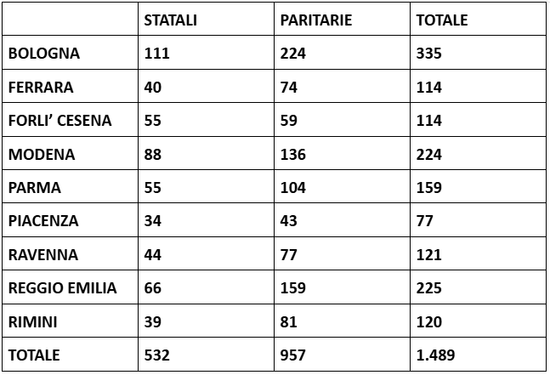
Numero Istituzioni scolastiche in Emilia-Romagna

Slide 4
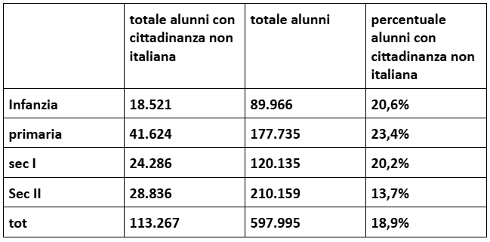
Alunni con cittadinanza non italiana nelle scuole dell’Emilia-Romagna

Slide 5
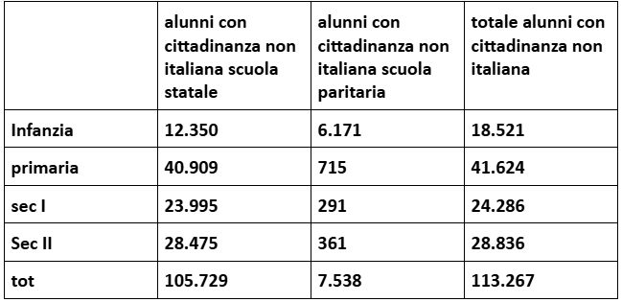
Alunni con cittadinanza non italiana nelle scuole dell’Emilia-Romagna

Slide 6
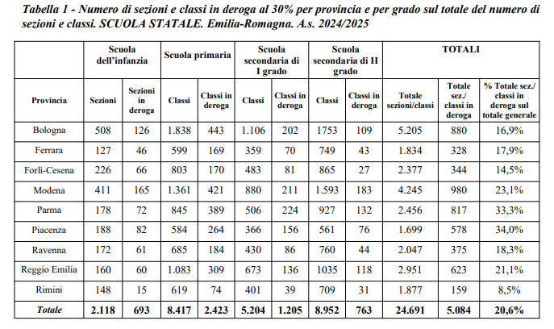

Slide 7
Principali Paesi di provenienza
Infanzia
Primaria
Sec. I grado
Sec. II grado
ALBANIA
MAROCCO
ROMANIA
NIGERIA
PAKISTAN
INDIA
TUNISIA
BANGLADESH
GHANA
EGITTO
SRI LANKA
MOLDAVIA
MAROCCO
ALBANIA
ROMANIA
PAKISTAN
TUNISIA
INDIA
NIGERIA
MOLDAVIA
UCRAINA
CINA
GHANA
BANGLADESH
EGITTO
FILIPPINE
SRI LANKA
SENEGAL
MACEDONIA
PERU
ECUADOR
TURCHIA
MAROCCO
ALBANIA
ROMANIA
PAKISTAN
TUNISIA
MOLDAVIA
CINA
INDIA
UCRAINA
FILIPPINE
GHANA
NIGERIA
EGITTO
BANGLADESH
MACEDONIA
PERU
SRI LANKA
TURCHIA
ALBANIA
MAROCCO
ROMANIA
CINA
UCRAINA
PAKISTAN
MOLDAVIA
TUNISIA
SAN MARINO
INDIA
FILIPPINE
GHANA
EGITTO
BANGLADESH
NIGERIA
PERU
ECUADOR
SRI LANKA
MACEDONIA

Slide 8
Quanta strada da fare….
Riferimenti normativi essenziali
Nota ministeriale 465 del 27 gennaio 2012
Decreto del Presidente della Repubblica 394 del 31 agosto 1999
Decreto legislativo 286 del 25 luglio 1998
Decreto legislativo 297 del 16 aprile 1994
Decreto-Legge 31 maggio 2024, n. 71

Slide 9
Le Linee guida 2006
Le Linee guida 2014
Gli Orientamenti interculturali 2022

Slide 10
Normativa di riferimento
Attualmente il quadro normativo, imperniato sull’autonomia delle istituzioni scolastiche, con D.P.R. n. 275/99, rappresenta lo strumento principale per affrontare tutti gli aspetti, come quello dell’integrazione degli stranieri, che richiedono la costruzione di appropriate e specifiche soluzioni.
Il Decreto assegna alle scuole la responsabilità di individuare le modalità e i criteri di valutazione degli alunni, prevedendo altresì che esse operino “nel rispetto della normativa nazionale”.
La legge di riforma dell’ordinamento scolastico, n. 53/2003, contiene elementi idonei allo sviluppo delle potenzialità di tutti gli allievi attraverso la personalizzazione dei piani di studio per la costruzione di percorsi educativi e didattici appropriati a ciascuno studente.
Il Decreto Legislativo n. 76/2005 relativo al diritto-dovere all’istruzione e alla formazione, nel riprendere ed ampliare il concetto di obbligo formativo (art. 68 Legge 144/99), individua i destinatari in “tutti, ivi compresi i minori stranieri presenti nel territorio dello Stato”.

Slide 11
Linee guida 2006
I minori stranieri presenti sul territorio nazionale hanno diritto all’istruzione indipendentemente dalla regolarità della posizione in ordine al loro soggiorno, nelle forme e nei modi previsti per i cittadini italiani.
I minori stranieri soggetti all’obbligo scolastico vengono iscritti alla classe corrispondente all’età anagrafica, previo accertamento delle competenze, abilità, livelli di preparazione e del titolo di studio eventualmente posseduto.
Con il termine accoglienza ci si riferisce all’insieme degli adempimenti e dei provvedimenti attraverso i quali viene formalizzato il rapporto dell’alunno e della sua famiglia con la realtà scolastica. Gli ambiti entro cui tale rapporto si sviluppa attengono a tre aree distinte: A. Area amministrativa: iscrizione, documentazione anagrafica, documentazione sanitaria e scolastica;
B. Area comunicativo-relazionale; formazione dedicata, rapporti con le famiglie;
C. Area educativo-didattica: commissione accoglienza o intercultura, mediatore culturale, accertamento livelli di competenza,
Va garantito orientamento completo e continuativo.

Slide 12
Linee guida 2014
Riconsiderazione della realtà del mondo dei migranti.
Nuove definizioni:
Alunni con cittadinanza non italiana;
Alunni con ambiente familiare non italofono;
Minori non accompagnati;
Alunni figli di coppie miste;
Alunni arrivati per adozione internazionale;
Alunni rom, sinti e camminanti

Slide 13
Il documento “Orientamenti interculturali. Idee e proposte per l’integrazione di alunne e alunni provenienti da contesti migratori”
è stato curato dall’Osservatorio nazionale per l’integrazione degli alunni stranieri e l’educazione interculturale del Ministero dell’Istruzione.
Presentazione 17 marzo 2022

Slide 14
Orientamenti interculturali del 2022
Le definizioni “alunni stranieri” o “alunni con cittadinanza non italiana” sono ormai inappropriate; la definizione più appropriata risulta “alunni con background migratorio”, tra i quali è possibile distinguere:
Alunni neoarrivati in Italia (NAI)
Destinatari dell’educazione interculturale e plurilingue tutti gli alunni e tutte le scuole;
Minori stranieri non accompagnati (MSNA).

Slide 15
2.1. GLI ALUNNI NEOARRIVATI
2.2. I BAMBINI E LE BAMBINE 0/6 ANNI
2.3. LA NUOVA GENERAZIONE DI ITALIANI E LA CITTADINANZA
2.4. I MINORI STRANIERI NON ACCOMPAGNATI
2.5. I GIOVANI ADULTI

Slide 16
Orientamenti interculturali del 2022
Conferma delle seguenti priorità:
Favorire il coinvolgimento delle famiglie sull’importanza della partecipazione ai servizi educativi e alla scuola dell’infanzia;
predisporre procedure omogenee nelle diverse realtà locali;
programmare, ove possibile, gli ingressi dei neoarrivati attraverso una collaborazione attiva tra scuole, amministrazione scolastica, sportelli unici, Comuni e prevedere comunque una maggiore flessibilità degli organici e di formazione delle classi;
rafforzare e riqualificare i servizi di orientamento e riorientamento scolastico;
sostenere la partecipazione dei giovani adulti immigrati

Slide 17
Legge 71/2024
Luglio 2024: Approvato il ddl di conversione, con modificazioni, del “DL 71/2024 - Sport, sostegno agli alunni con disabilità, avvio a.s. 2024/2025 e norme su università e ricerca”. Il provvedimento contiene anche alcune misure dedicate all’integrazione scolastica degli alunni stranieri, centrate sull’apprendimento della lingua italiana.
Articolo 11.
(Misure per l'integrazione scolastica degli alunni stranieri).
A partire dall’anno scolastico 2025/2026, il Ministero dell’istruzione potrà assegnare docenti dedicati all’insegnamento della lingua italiana alle classi con almeno il 20% di studenti stranieri appena arrivati in Italia (“che si iscrivono per la prima volta al sistema nazionale di istruzione”) o che comunque non raggiungono un livello A2 di conoscenza dell’Italiano. Nei concorsi per il reclutamento di docenti della scuola secondaria verranno di conseguenza aumentati i posti per la classe di concorso “Lingua italiana per discenti di lingua straniera” (italiano L2).

Slide 18
Legge 71/2024
La nuova legge prevede anche accordi tra le scuole e i Centri provinciali per l’istruzione degli adulti (CPIA) per verificare il livello di ingresso di conoscenza della lingua italiana e per predisporre i Piani didattici personalizzati degli studenti stranieri neoarrivati. Inoltre, già a partire dal prossimo anno scolastico, Le scuole con tassi alti di alunni stranieri con scarsa conoscenza dell’italiano promuoveranno attività di potenziamento didattico in orario extracurricolare, finanziate dal Programma nazionale «PON Scuola e competenze 2021-2027».

Slide 19
Ruolo degli USR
È compito degli Uffici scolastici regionali (e degli Uffici per l’ambito territoriale) promuovere, anche attraverso patti educativi tra scuole ed enti locali competenti, azioni mirate e coordinate per regolare le iscrizioni e le modalità di inserimento di alunni provenienti da contesti migratori.
Gli Uffici scolastici regionali possono programmare gli organici dei docenti sulla base di una previsione dei nuovi arrivi, anche tramite monitoraggi dei ricongiungimenti familiari, in collaborazione con lo Sportello Unico della Prefettura. Questa valutazione consentirebbe di assegnare un maggior numero di insegnanti e di classi meno numerose, agli istituti con alte percentuali di alunni neoarrivati e che si trovano in contesti di complessità sociale.
Favorire un'educazione interculturale tramite:
Valorizzazione del patrimonio linguistico e culturale degli alunni provenienti da contesti migratori;
sostegno alle reti tra scuole, centri di educazione degli adulti, centri educativi ed associazioni;

Slide 20
Pregresse azioni USR ER
Progetto FONDO ASILO, MIGRAZIONE E INTEGRAZIONE – FAMI 2014 – 2020 Obiettivo specifico 2 Integrazione/Migrazione legale – Obiettivo Nazionale 3 Capacity building PROG-1597 «Azioni e strumenti di governo per la qualificazione del sistema scolastico in contesti multiculturali», sportelli per l’integrazione dell’Emilia-Romagna rivolti a studenti e genitori che provengono da Paesi terzi, finalizzati alla realizzazione di strumenti integrati utili al rafforzamento dell’integrazione scolastica degli alunni provenienti da contesti migratori;
Pubblicazione Sguardi simmetrici – Ragazzi che arrivano da lontano nelle scuole dell’Emilia-Romagna - febbraio 2018.

Slide 21
Pregresse azioni USR ER
“Accoglienza e inclusione ai tempi del conflitto – indicazioni Ufficio Scolastico Regionale per l’Emilia-Romagna e incontro formativo Come spiegare la guerra?” – 5 aprile 2022” – Nota USR ER prot. n. 6298 del 18 marzo 2022.
Presentazione esiti del Progetto di Formazione/Ricerca – promosso dalla Rete dei Centri Provinciali per l’Istruzione degli Adulti (CPIA) dell’Emilia-Romagna con la collaborazione dell’Ufficio Scolastico Regionale per l’Emilia-Romagna – “Diffusione delle buone pratiche per rinforzare il raccordo fra i CPIA e gli I.I.S. che erogano i Percorsi per Adulti di II Livello” - 6 giugno 2022.

Slide 22
Decreto Ministeriale n. 225 del 12 novembre 2024
Con il decreto ministeriale n. 225 del 12 novembre 2024, il Ministero dell’Istruzione e del Merito ha avviato un piano di potenziamento della lingua italiana e delle competenze di base. Il fine è favorire l’integrazione degli studenti stranieri e ridurre il tasso di abbandono scolastico nelle classi in cui oltre il 20% degli alunni è entrato per la prima volta nel sistema scolastico italiano durante l’anno scolastico 2023/2024.
Possono aderire le istituzioni scolastiche statali primarie, secondarie di primo e di secondo grado, elencate nell’Allegato 1 del decreto ministeriale, che abbiano classi con una presenza di alunni non italofoni superiore al 20%.
Decreto Ministeriale n. 225 del 12 novembre 2024 - Decreto Ministeriale n. 225 del 12 novembre 2024 - MIM

